Slide 1
Voltížne pravidlá SJF 2024
- kvalifikačné kritériá FEI 2024
Voltížna smernica SJF 2024
Pavla Krauspe, 25.02.2024

Slide 2
FEI Vaulting Committee and Department
    Ronan Murphy FEI Director of Dressage,
    Para Equestrian and Vaulting
    Laetitia Gilliéron FEI Vaulting Sports Manager
    Thya Moritz FEI Education Administrator
    Pavla Krauspe (SVK) Chair VTC, FEI Board Member
    Dietmar Otto (GER) Deputy Chair VTC
    Alejandra Orozco (MEX) Member VTC
    Anna Anderson (SWE) Member VTC
    Lise Berg (DEN) Member VTC
    Lambert Leclezio (FRA) Member VTC – Athlete representative
FEI Vaulting Department
FEI Vaulting Technical Committee (VTC)

Slide 3
Agenda
15:00 Uvítanie a registrácia
15:10 Pravidlá 2024 – zmeny v SJF pravidlách + Kvalifikačné kritéria FEI pre 2024
16:30 Smernica 2024 - Vysvetlenie zmien + video ukážky
18:30 Záver

Slide 4
2024 Vaulting Rules - Effective date January 1, 2024
Rules change Timeline:
  1 March 2023
    NF/Stakeholders have the opportunity to propose Rules changes – also IVOC or EEF etc.
  28 June 2023
    FEI provides National Federations and Stakeholders with the first draft of proposed Rules changes.
  16 August 2023
    NF/Stakeholders were given seven weeks to review the first Draft. They make comments and/or propose any changes in relation to the amendments referenced in the first Draft only

Slide 5
2024 Vaulting Rules - Effective date January 1, 2024
Rules change Timeline:
  24 October 2023
    Final Draft of the proposed Rules changes to be provided to NF/Stakeholders
  20 November 2023
    FEI General Assembly Rules Session
  21 November 2023
    Voting of Vaulting Rules 2024 at the FEI General Assembly

Slide 6
2024 Vaulting Guidelines - Effective date - January 15, 2024
Guidelines Timeline and Approval process:
  New as of 2023
    Final version 2024 must be approved by FEI Board (14 December, 2023)
    Each change is subject to FEI Board approval
  14 September 2023
    Published Draft version
  30 October 2023
    Feedback from NF to FEI
  6 November 2023
    Finalization of Guidelines at in-person VTC meeting (including Seminar in Salzburg conclusions)
  14 December 2023
    Approval of the FEI Board

Slide 7
Voltížne pravidlá SJF 2024
- kvalifikačné kritériá FEI 2024
Pavla Krauspe, 25.2.2024

Slide 8
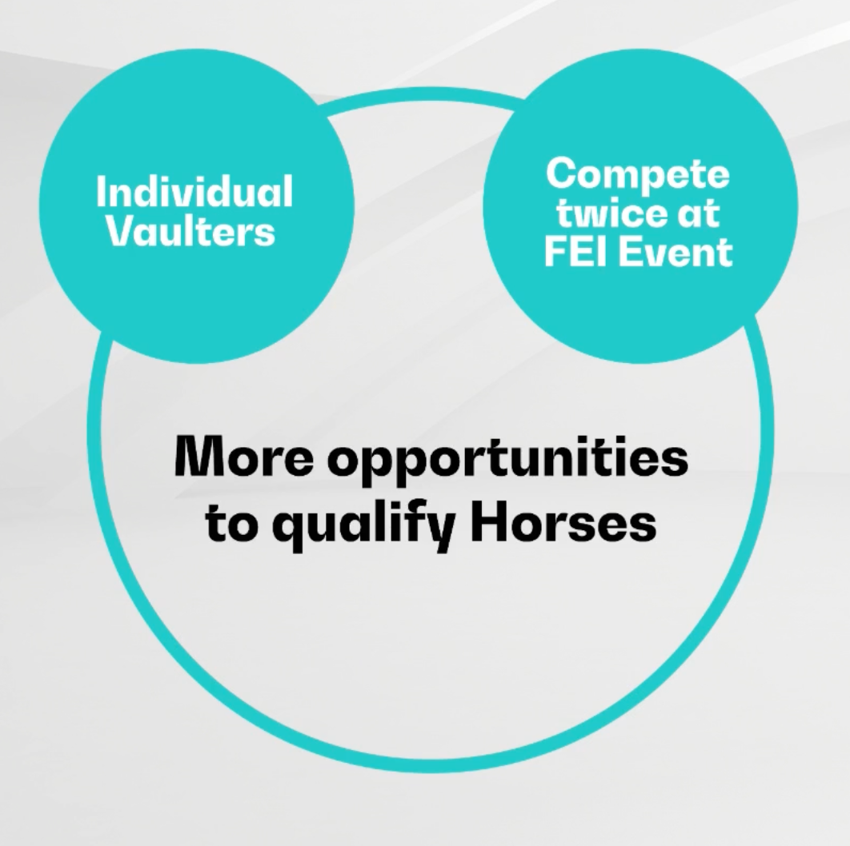
2024 FEI Pravidlá – Štartovacie možnosti, čl. 702.2.1
Zámer:
Viac príležitostí pre kone získať skúsenosti na „v tom správnom preteku“.
Podpora novozavedených kvalifikačných kritérií pre majstrovstvá koní.

Slide 9
2024 FEI Pravidlá – Štartovacie možnosti, čl. 702.2.1
Vaulters 1* and 2* = 2 starts each start with different horse
  2x in 1* or
  2x in 2* or
  1x in 1* + 1x in 2*
  Plus opportunity for 1* vaulters to compete one more time on the same horse to earn qualification score if qualification from 1* to 2* is possible based on the schedule.
Vaulters 3* = 2 starts each start with different horse
  2x in 2* or
  2x in 3* or
  1x in 2* + 1x in 3*
NUMBER OF STARTS CAN BE LIMITED IN THE SCHEDULE.

Slide 10
2024 SJF Pravidlá – Štartovacie možnosti, čl. 702.2.1
Štartovacie možnosti na národných pretekoch vrátane Majstrovstiev Slovenska
Pretekár môže štartovať iba raz:
  - v jednej skupine na jedných pretekoch
  - v jednej dvojici na jedných pretekoch
  - môže byť súčasne lonžérom i pretekárom v jednej súťaži
- v ľubovoľnej kategórií (mimo mladších detí) môže jednotlivec, dvojica, skupina pretekať súčasne na dvoch koňoch, pričom jeden kôň je považovaný za nového koňa - to znamená v 1.sezóne od svojho prvého štartu. Nový kôň duplicitný štart môže štartovať iba v jednej z týchto súťaží, mimo MSR Majstrovských súťaži. Do SVP sa pretekárovi započíta iba jeden, lepší výsledok.

Slide 11

2024 FEI Pravidlá – Kvalifikácia, čl. 703

Slide 12

Qualification Criteria to the FEI Championships 2024
Notes:
QUALIFICATION CRITERIA 2024 – SENIORS
QUALIFICATION CRITERIA 2024 – JUNIORS AND YOUNG VAULTERS
VIDEO JUDGING GUIDELINES

Slide 13
2024 SJF Pravidlá – Poplatky, čl. 704.3
Podľa zápisu zo stretnutia 21.01.2023 v Ivanke pri Dunaji o výške poplatkov na SVP bolo rozhodnuté nasledovne:
  Skupina 40€ 36(11.11.2023 Vígľaš);
  Dvojice 30€;
  Jednotlivec (st. dieťa, junior, ml. jazdec, senior) 20€,
  Jednotlivec ml. dieťa 10€ bez poplatku za koňa.
  Poplatky sa vzťahujú aj na MSR.

Slide 14
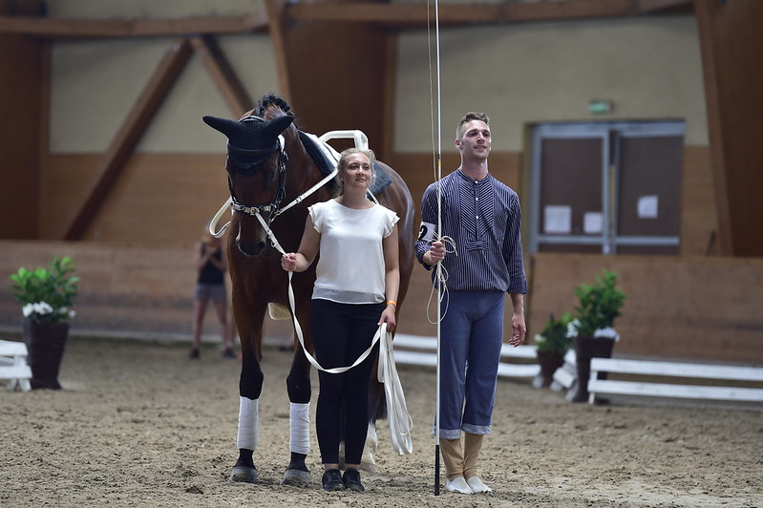
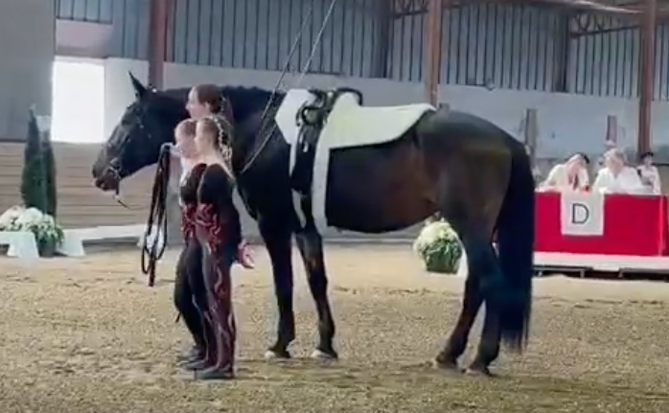
2024 SJF Pravidlá – Pozdrav, čl. 714
Voltižér(i) a lonžér spolu s koňom musia pozdraviť rozhodcu A zo stredu súťažného kruhu. Vyväzováky sa môžu odopnúť pred záverečným pozdravom v strede štartovného kruhu alebo najneskôr po opustení súťažného kruhu v opačnom prípade bude udelené Varovanie Stevardom.
ENTRY SALUTE
FINAL SALUTE

Slide 15
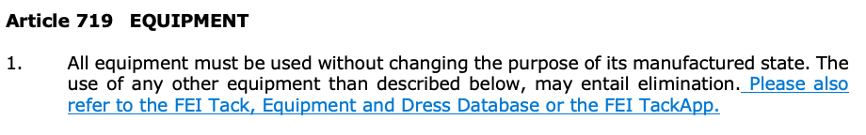
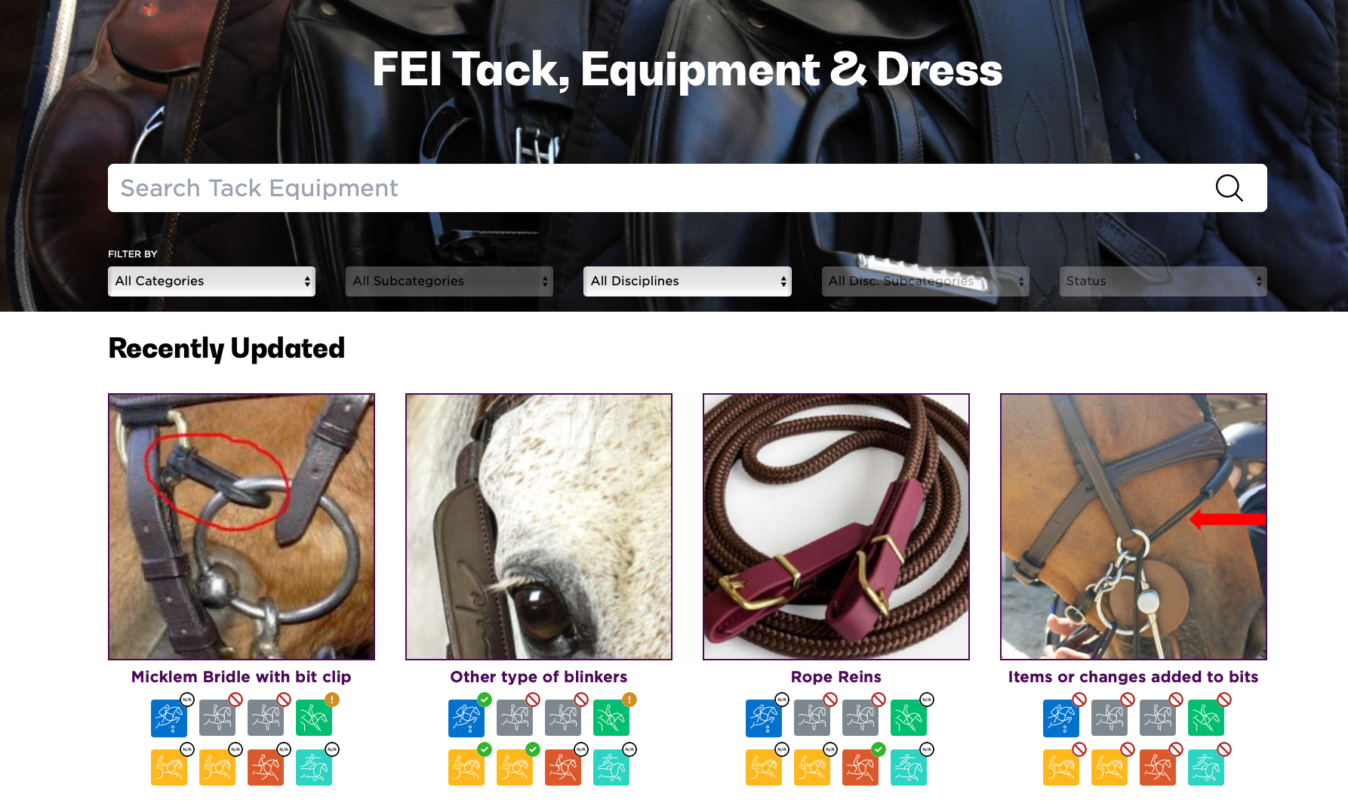
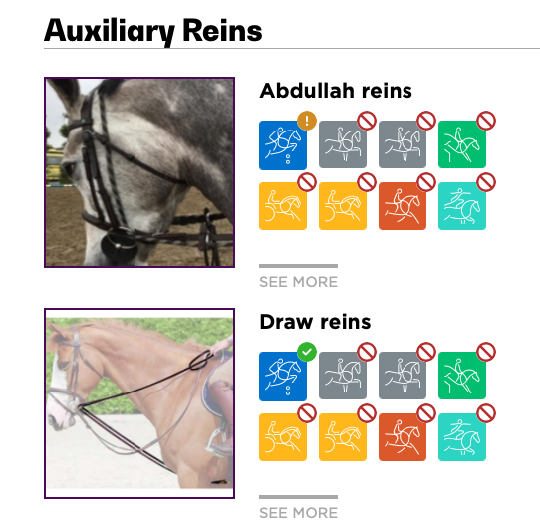
2024 FEI aj SJF Pravidlá – Výstroj, čl. 719
https://tack.fei.org

Slide 16
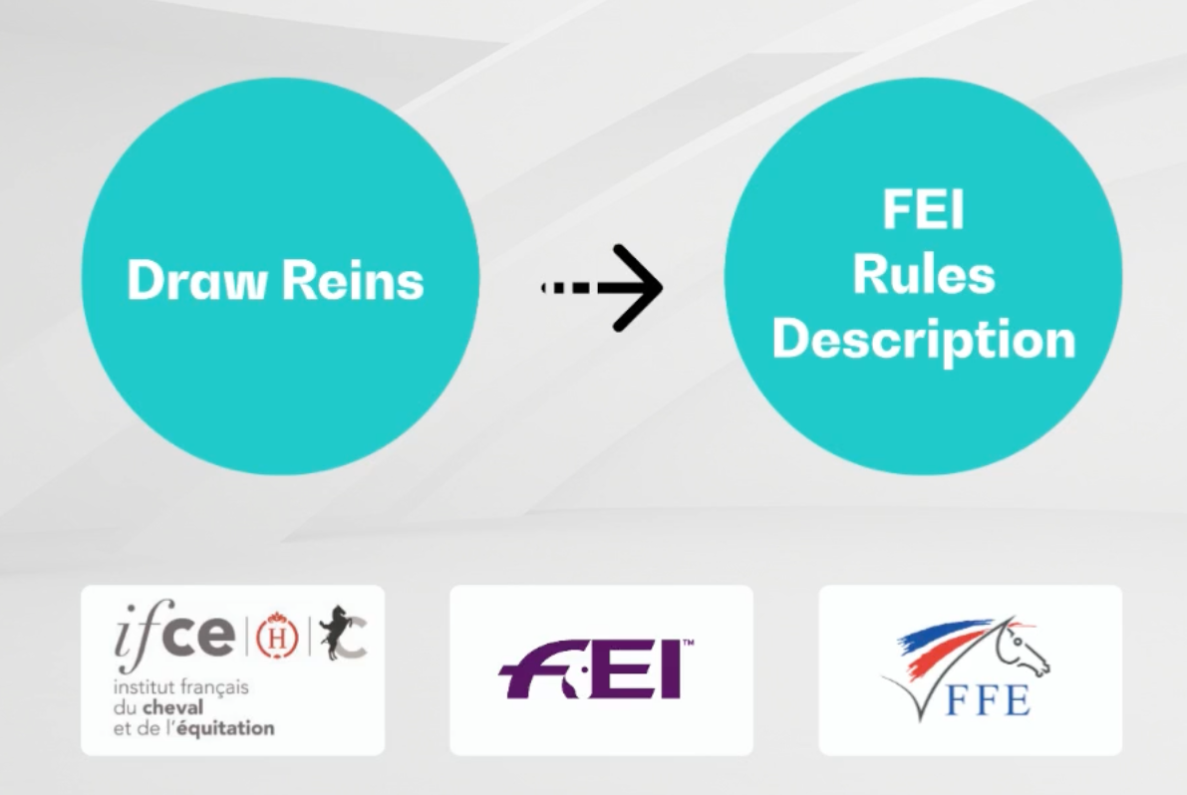
2024 FEI aj SJF Pravidlá – Výstroj, čl. 719 2.5.

Slide 17
2024 FEI aj SJF Pravidlá – Výstroj, čl. 719.2.5.
Povolené sú buď dve bočné vyväzováky (side reins! alebo prevlečka (draw reins). Prevlečky sa pripevňujú od voltížneho pásu cez zubadlové krúžky späť k voltížnemu pásu na tej istej strane. Vzdialenosť medzi dvoma pripevnenými bodmi (horným a dolným) na každej strane voltížneho pásu nesmie byť väčšia ako 40 cm. Prevlečky musia byť nastaviteľné len podľa výroby a akákoľvek domáca úprava nastavenia prevlečok (napríklad urobenie uzla) nie je povolená. (Stále alebo pomocné oťaže nie sú povolené)
SUMMARY
Prevlečky sú povolené na súťažnom kruhu
Vzdialenosť medzi úchytnými bodmi nesmiebyť väčšia ako 40cm.
Prevlečky musia byť originálne vyrobené a akákoľvek domáca úprava nie je povolená.

Slide 18
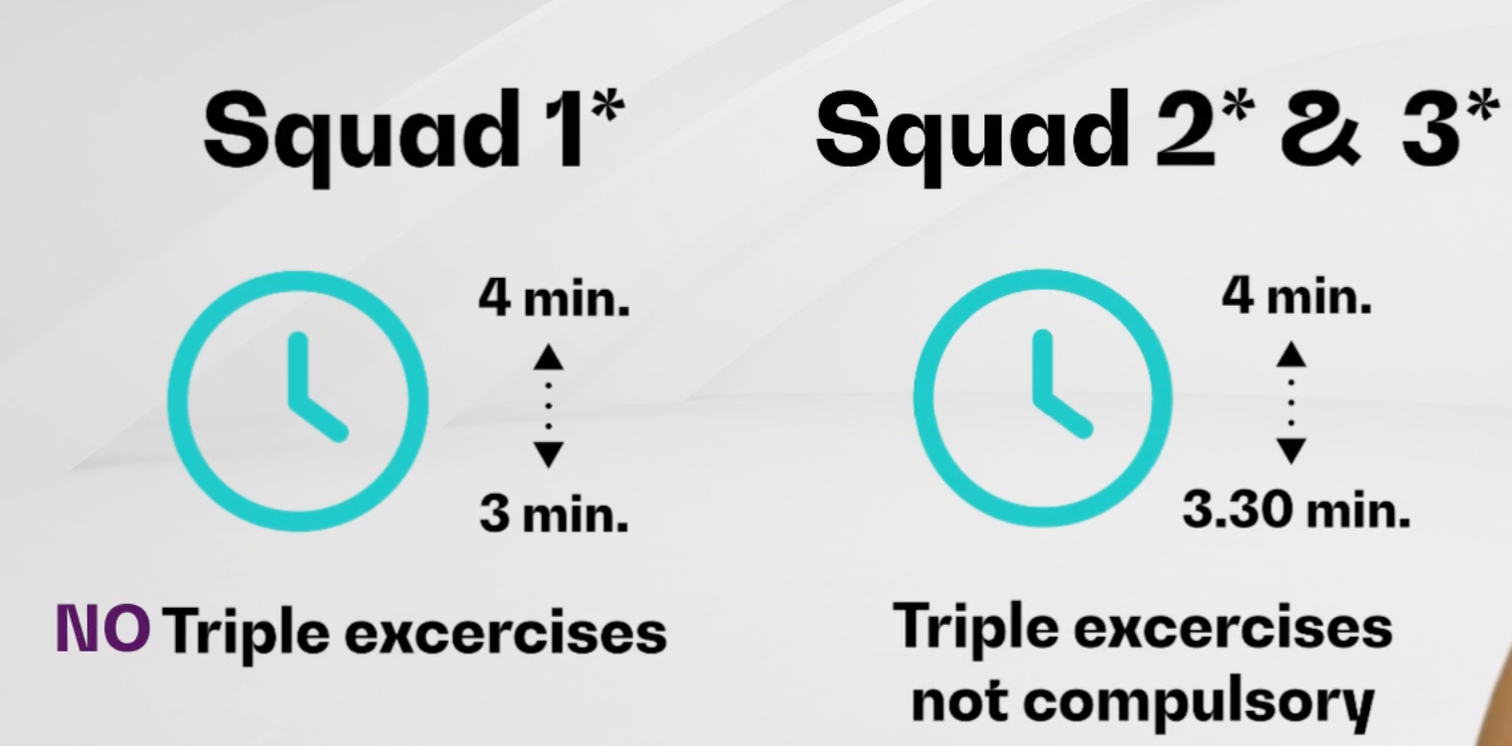

2024 FEI aj SJF Pravidlá – Voľné zostavy skupín, čl. 737
SJF – D Skupiny mladšie deti
SJF – Junior a Senior skupiny

Slide 19
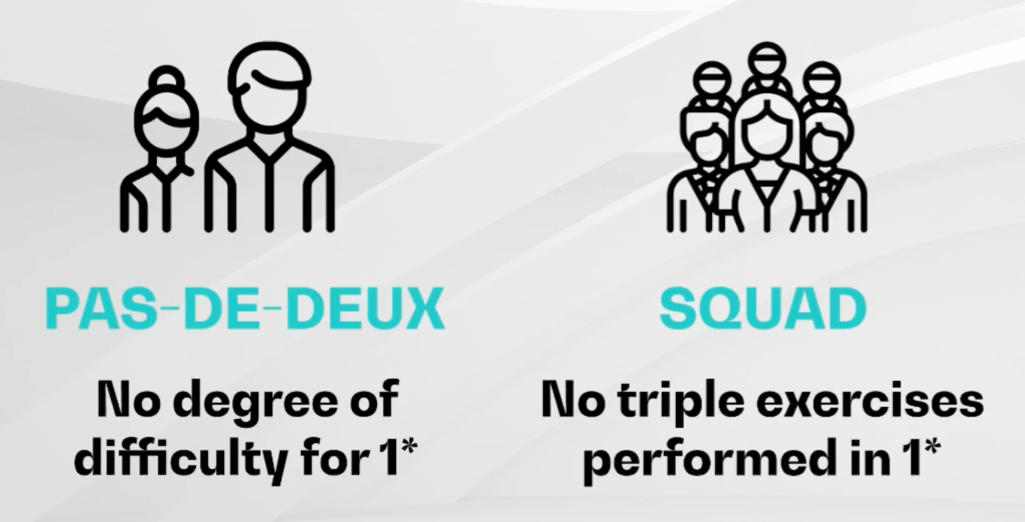
2024 Vaulting GUIDELINES

Slide 20
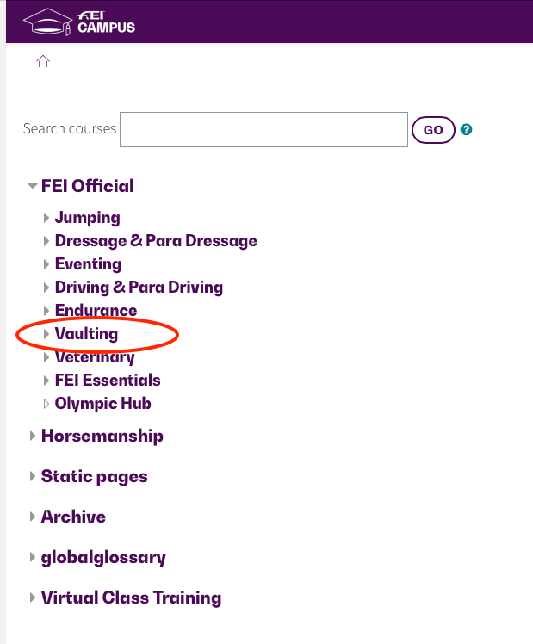
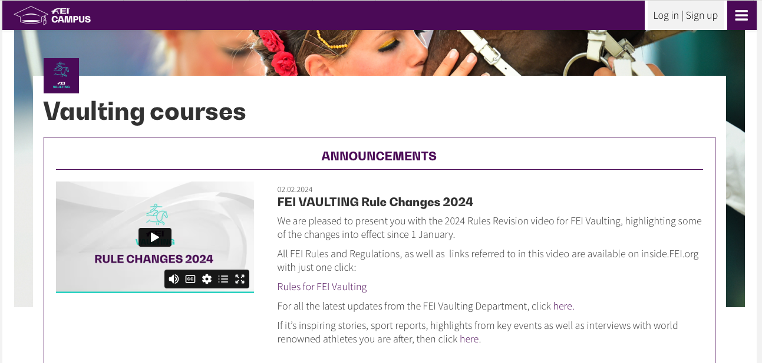
Summary of changes at https://campus.fei.org/course/

Slide 21
Voltížne smernice SJF 2024
Pavla Krauspe, 25.2.2024

Slide 22
FEI A SJF Voltížne Smernice – hlavné zmeny
Známka za koňa:
  Zhodnotenie klusového kolečka – žiadna zrážka ak je klusové kolečko prerušené iným chodom
  A2 – Voltížna schopnosť koňa – 3 separátne známky
    Ochota a poslušnoť (50%)
    Rovnaváha v tempe (25%)
    Rovnováha na kruhu (25%)
Povinná zostava:
  Zášvih a spätný zášvih sú bez špecifikácie nôh spolu alebo od seba

Slide 23
FEI A SJF Voltížne Smernice – hlavné zmeny
Voľná zostava:
  Obtiažnosť: žiadna obtiažnosť v skupinách ani dvojiciach v 1*
  SJF?
  Umelecký dojem
    Predstavenie novej známky Zohľadnenie koňa (CoH) – všetky kategórie
    Upravené požiadavky v C1 (Rôznorodosť cvičení) – všetky kategórie
    Detailnejší popis požiadaviek v C2 (rôznorodosť pozícií) – Skupiny, PDD
    Nový popis pre C3 – ť kompozície – všetky kategórie
    Zmeny v percentách CoH, C1, C2, C3, C4 - všetky kateg=orie
    Trojice nie sú povinné v skupinách 2*/3* a v 1* sú zakázané

Slide 24
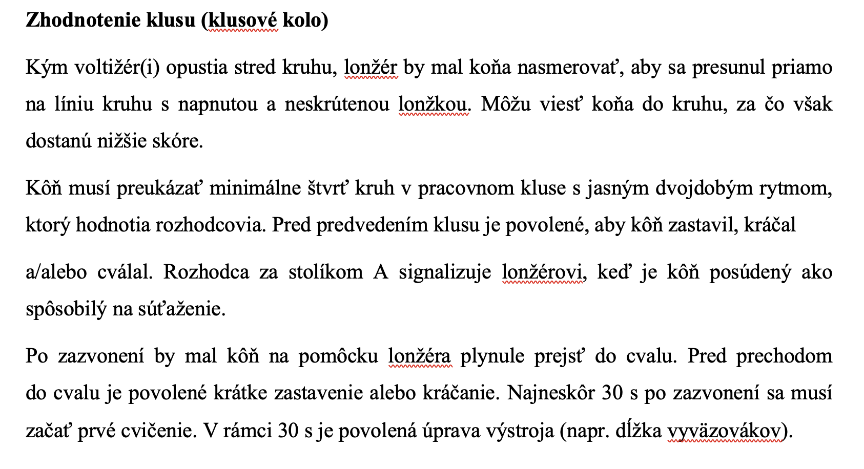
2024 Smernice – A3

Slide 25
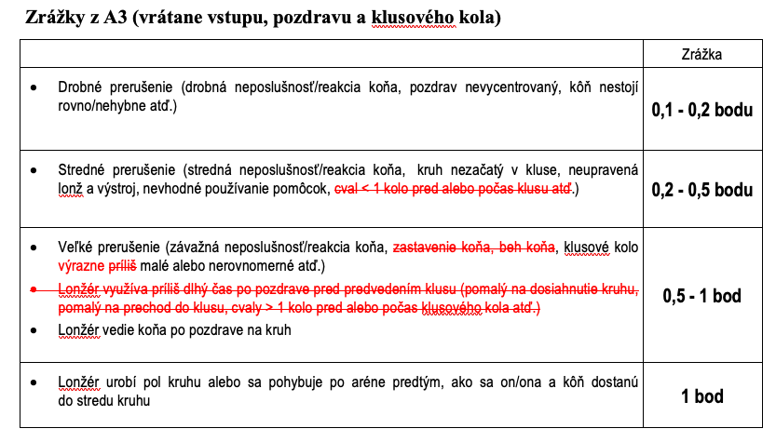
2024 Smernice – A3

Slide 26
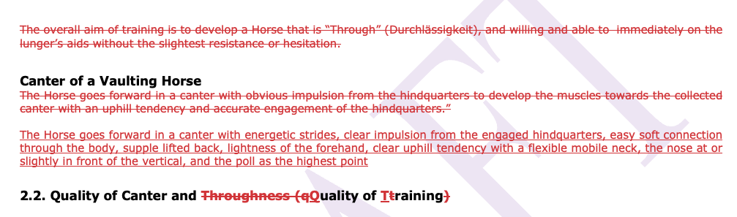
2024 Vaulting Guidelines
Horse score
  2.1. General

Slide 27
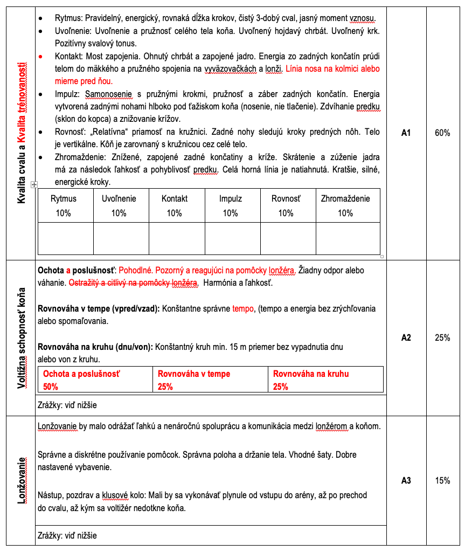
2024 Smernice – listina kôň

Slide 28
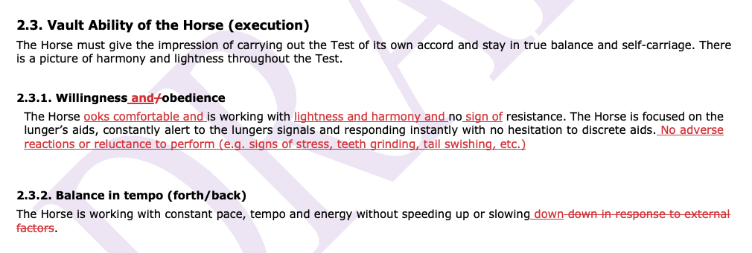
2024 Vaulting Guidelines – A2
Horse score
  2.3. Vault Ability of the Horse – each criteria has a separate Reference score

Slide 29
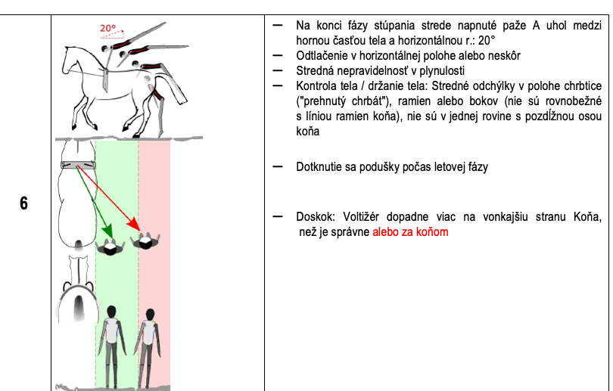
2024 Smernice – Povinná zostava
Žiadne zásadné zmeny voči 2023 neboli prijaté
  Zášvih a spätný zášvih sú bez špecifikácie nôh spolu alebo od seba
    Neuplatňuje sa zrážka
  Odskočenie – Referenčná známka 6 – doplnenie
  Stoj, strih spat – doplnenie textu – nemení sa význam hodnotenia

Slide 30
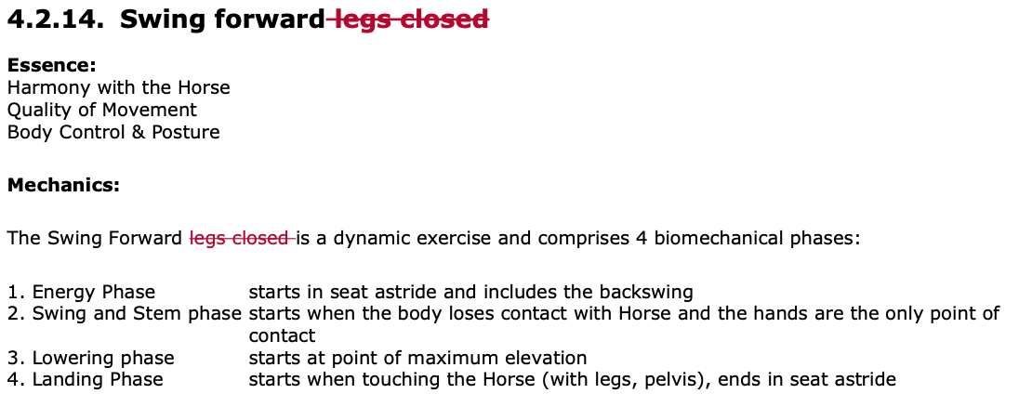

2024 Vaulting Guidelines – Swing forward

Slide 31
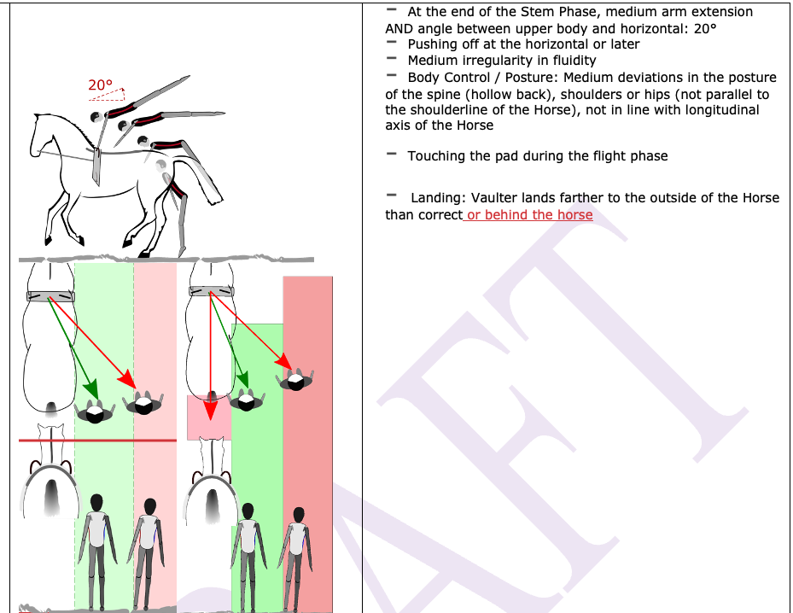
2024 Vaulting Guidelines – Swing off from seat astride
Reference score 6

Slide 32
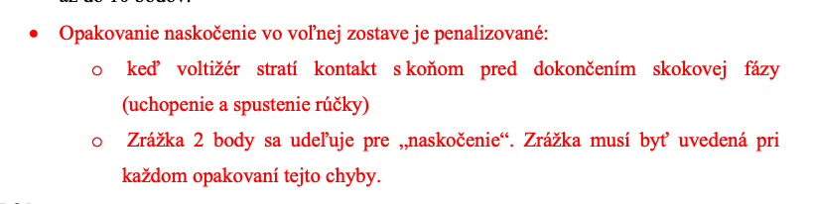
2024 Smernice – menšie vysvetlenia
Vysvetlenie postupu pri dvojitom pustení rúčok pri náskoku vo voľnej zostave.

Slide 33
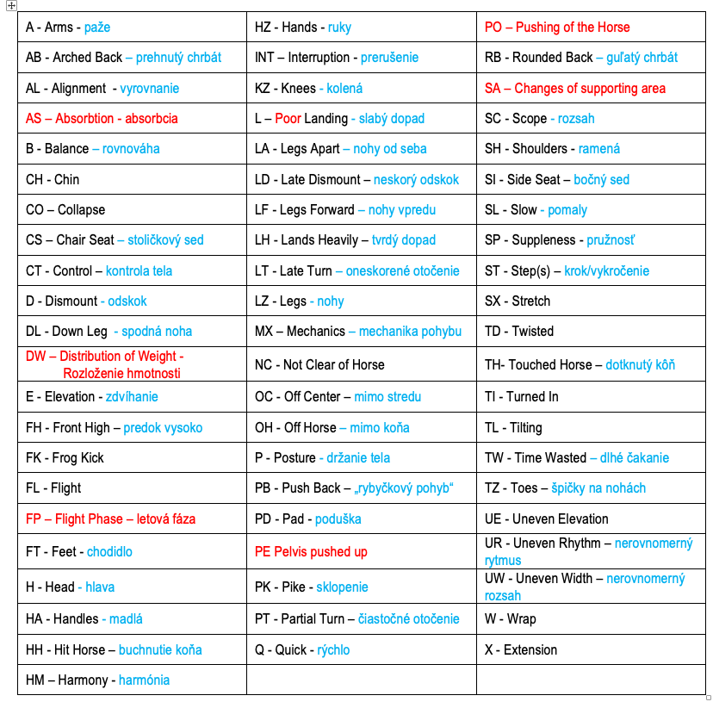
2024 Smernice – Skratky

Slide 34
2024 Smernice – Umelecký dojem - Percentá
                Individual /Pas De Deux/Squads
                1* 2* 3*
    CoH – Zohľadnenie koňa 20% 20% 20%
    C1 – Rôznorodosť cvikov 25% 20% 10%
    C2 – Rôznorodosť pozícií 20% 10% 10%
    C3 – Celistvosť kompozície 20% 25% 30%
    C4 – Interpretácia hudby, reč tel 15% 25% 30%

Slide 35
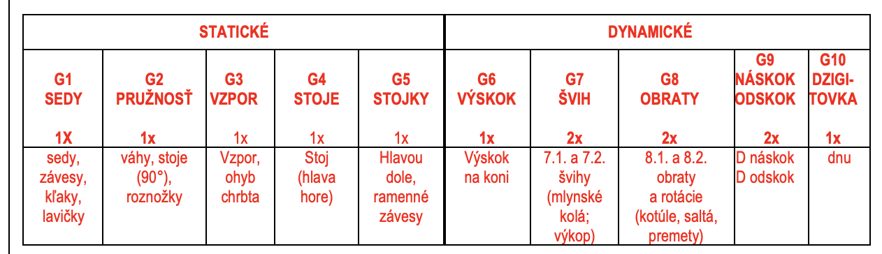
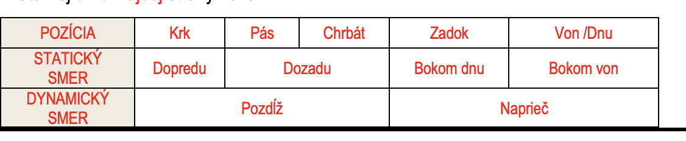
C1, C2, C3 – Mladšie deti
C1 v každej skupine IBA JEDEN CVIK
C1Jednotlivci 1* resp. Mladšie deti
C2
C3: jednoduchšie kritéria, neočakáva sa komplexnosť kompozície.
Výskoky sa nevyžadujú
Odskok a náskok D sa nevyžaduje, rovnakko ako džigitovka
ALEBO

Slide 36
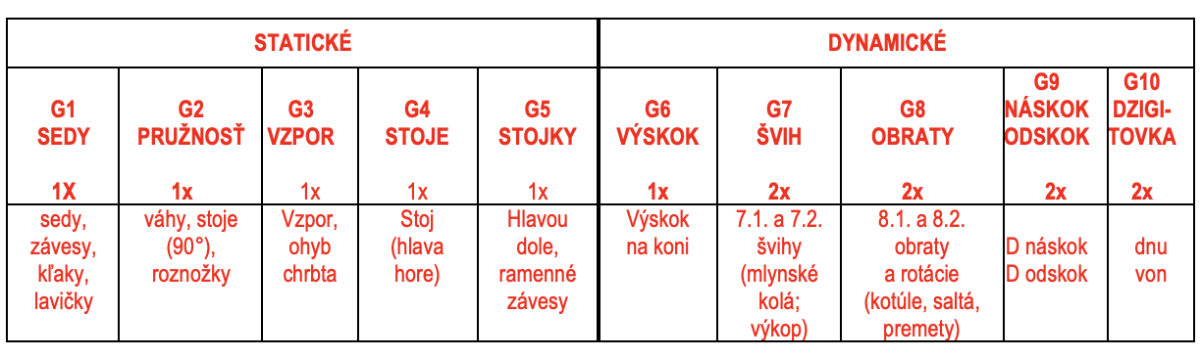
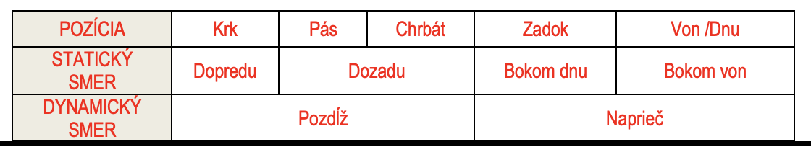
C1, C2, C3 – Staršie dieťa, Junior, Mladý jazdec, Senior
C1 – v každej skupine IBA JEDEN CVIK
C2
C3: vyžaduje sa na najvyššiu známku aj komplexnosť
ALEBO
ALEBO

Slide 37
CoH – Zohľadnenie koňa a harmónia s koňom
Samostatná časť prezentácie Umelecký dojem

